Slide 1

Plan de traitement de la tête et du cou par les techniques 3D, IMRT et VMAT
Ayoub El MHAMDI
Aly KHAYI DJEIBABA
Encadré par :
Pr.
Meknès
04 Juin, 2022

Slide 2
OBJECTIF
L’objectif de notre expose est de traiter le cancer de la tête et du cou par les technique des radiotherapie, d’une maniérer adéquate, et en préservent le mieux possible les organes a risque.
De distinguer entre les différents techniques de radiothérapie au court du traitement.

Slide 3
PLAN
Introduction sur la radiothérapie
Les techniques de radiothérapie
Le plan de traitement de la tête et du cou
Conclusion

Slide 4
Introduction sur la radiothérapie
Définition:
La radiothérapie est un traitement locorégional des cancers, elle consiste à utiliser des rayonnements pour détruire les cellules cancéreuses.
L'irradiation a pour but de détruire les cellules cancéreuses tout en préservant le mieux possible les tissus sains et les organes avoisinants.

Slide 5
On distingue entre la radiothérapie externe (RTE) et la radiothérapie interne (curiethérapie).
Dans la radiothérapie externe: les rayons sont émis en faisceau par une machine située à proximité du patient, ils traversent la peau pour atteindre la tumeur.
Dans la curiethérapie: des sources radioactives sont implantées directement à l'intérieur du corps de la personne malade.

Slide 6
Aujourd’hui, la RT classique utilise des faisceaux de photons et/ou électrons.
Les accélérateurs de particules présents dans les appareils de RT classique génèrent un faisceau d’électrons. Ces particules chargées sont soit directement utilisées pour traiter le patient, soit dirigées vers une cible qui va créer un faisceau de photons qui est ensuite dirigé vers le patient.
Aujourd'hui, les nouvelles techniques de RTE de haute précision, ont toutes pour but de focaliser les rayons le plus précisément possible sur la tumeur et d'augmenter la dose délivrée et éviter au maximum les tissus sains.

Slide 7
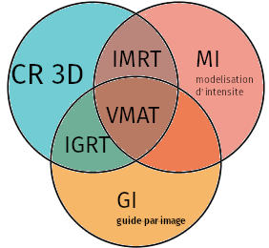
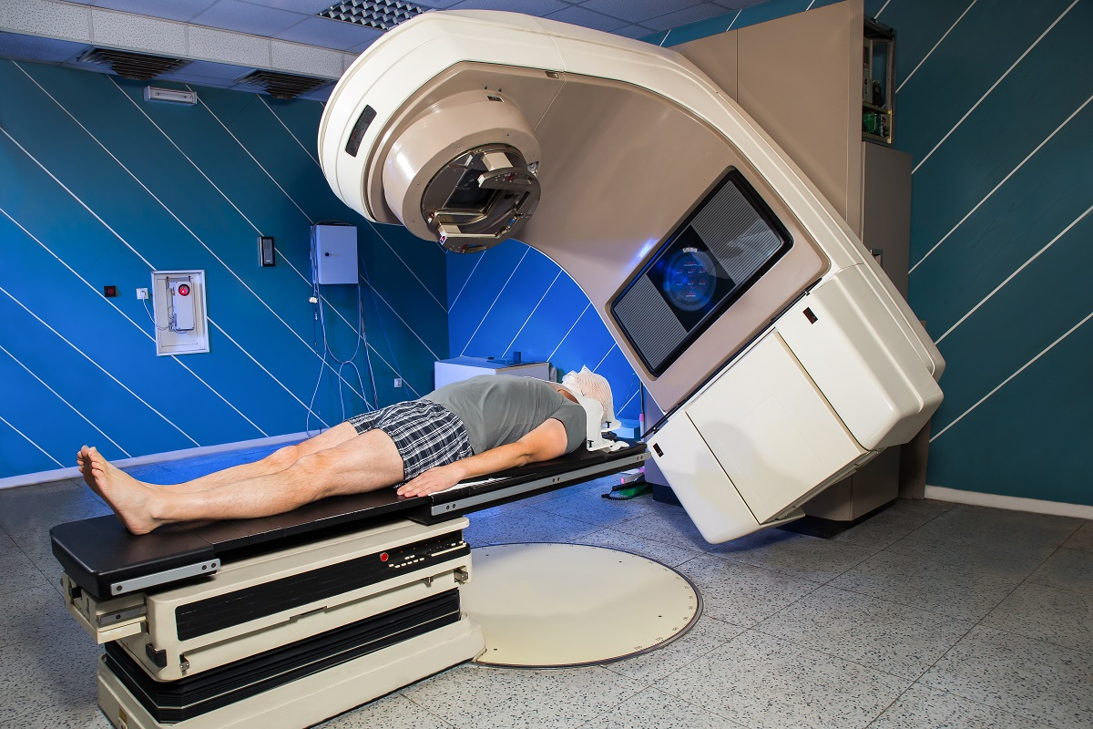
Techniques de traitement
de la radiothérapie

Slide 8
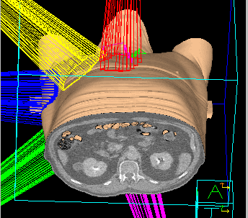
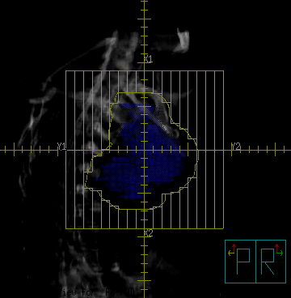
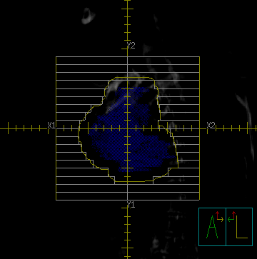
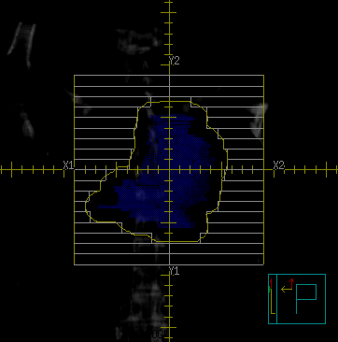
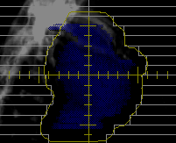
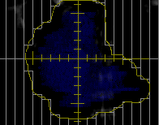
RC-3D:
Cette technique permet de faire correspondre, le mieux possible, le volume irradié au volume de la tumeur.

Slide 9
La radiothérapie conformationnelle est notamment utilisée pour le traitement des tumeurs de la sphère ORL, du cerveau, de la prostate, du thorax...
Elle utilise des images 3D de la tumeur et des organes environnants obtenues par tomodensitométrie
Des logiciels permettent de simuler virtuellement , toujours en 3D, la forme des faisceaux d’irradiation et la distribution des doses.
Cela permet de délivrer des doses efficaces de rayons en limitant l’exposition des tissus sains.

Slide 10
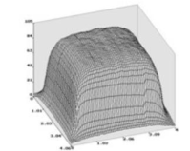
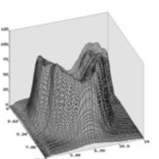
IMRT:
Cette technique consiste à faire varier la forme du faisceau au cours d’une même séance pour s’adapter précisément au volume à traiter, grâce a la modulation d’intensité.
C’est une variation spatiale volontaire de la dose à l'intérieur d'un faisceau, au cours d'une même séance.

Slide 11
IGMT:
Cette technique consiste a visualiser la tumeur au moment de la séance d’irradiation, en prenant compte de toutes variations anatomiques (déplacements ou déformations) survenu entre les séances ou pendant les séances d’irradiation
Si la position de la tumeur sous l’accélérateur ne correspond pas à la position théorique définie lors de la planification: la technique permet de changer les directions des faisceaux d'irradiation.

Slide 12
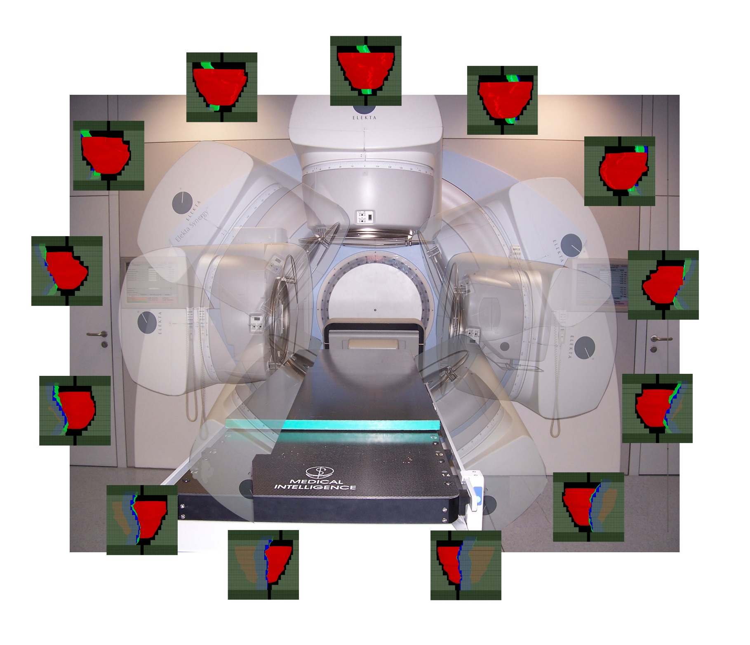
VMAT:
Le VMAT c’est une association de la RT conformationnelle guidée par l’image (IGRT) conjuguée à la modulation d’intensité(IMRT).

Slide 13
possibilité d’irradier la tumeur avec plus de précision que la RT conventionnelle grâce à une modulation (un contrôle) des faisceaux d’irradiation sur un arc complet de 360°, par modulation d'intensité et le guidage par image.
Le processus pour délivrer des doses par technique VMAT est très complexe. Il nécessite des experts en radio physique et en dosimétrie.
Une assurance qualité est obligatoire à chaque étape du processus

Slide 14
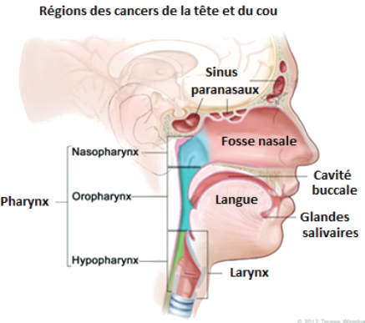
Le plan de traitement
de la tête et du cou
Définition:
Un cancer de la tête et du cou, aussi appelé cancer des voies aérodigestive supérieures ou cancer ORL, est un cancer qui touche toute la sphère ORL, allant de la base du crâne à la base du cou.

Slide 15
Le traitement de la tête et du cou est considéré comme l'un des plus difficiles à planifier en raison de l'anatomie complexe de la région de la tête et du cou, ces tumeurs étant souvent situées à proximité des organes à risque qui peuvent limiter la dose de rayonnement. .
Ces tumeurs présentent souvent un phénotype agressif et se développent souvent rapidement en raison de la richesse de l'apport lymphatique dans la région de la tête et du cou.

Slide 16
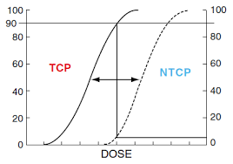
Objectif du traitement:
Délivrer de manière homogène une dose prescrite dans un volume cible tout en protégeant les organes à risque et les tissus sains avoisinants.

Slide 17
Plan de traitement
Simulation
Dosimetier
taritememnt

Slide 18
Le traitement par RT se déroule selon plusieurs étapes :
Acquisition des données anatomiques du patient.
Définition des volumes cibles et OAR.
Délivrance de la dose.
Contrôle de la position géométrique du patient

Slide 19
Simulation:
L'oncologue radiothérapeute repère la cible sur laquelle les rayons vont être dirigés et les organes à risque à protéger
Une TDM centrée sur la zone à traiter est réalisée afin d'obtenir une image en trois dimensions des ganglions lymphatiques et des organes voisins.
Le simulateur permet de définir et de visualiser sur des images radiologiques les faisceaux de rayons adaptés aux volumes cibles. Similaire du point de vue radiogène aux appareils de radiodiagnostic, il s'en différencie par ses caractéristiques mécaniques qui sont identiques à celles des appareils de radiothérapie.

Slide 20
Acquisition des données anatomiques.
Les patients doivent positioner d’une façons reproductible, qui va contribuer a diminuer les marges de sécurité autour du volume-cible.
Reproductible?
Position Confortable
Systèmes de contention: adaptés à la localisation
Repères externes

Slide 21
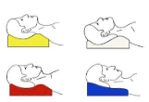
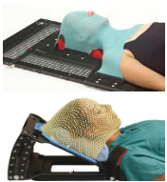
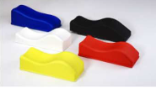
Systèmes de contention

Slide 22
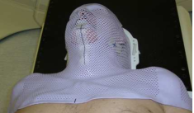
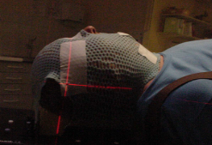
repères externes

Slide 23
Dosimétrie:
La dosimétrie désigne le calcul de la répartition de la dose dans l'organisme, en vue de déterminer la balistique optimale de traitement .
Elle a pour objectif de :
Couvrir le volume cible par les isodoses [95 % - 107%] (dose homogène).
Ne pas dépasser les doses seuils pour les organes à risque (OAR) situés à proximité.

Slide 24
Dosimétrie:
La dosimétrie permet d’agir sur le:
Choix de l'isocentre (≈ simulation)
Nombre de faisceaux,
Type et énergie de rayonnement.

Slide 25
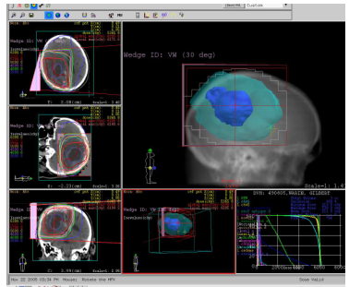
TPS (Treatment Planning System):
Logiciels dédiés à la préparation des plans de traitement de radiothérapie
Permet de calculer la distribution de dose dans le patient, pour les faisceaux du centre dans lequel le patient est traité
Création de faisceaux
Contrôle leur taille
L’angle du bras
Création de filtres
Calcul de la dose

Slide 26
Traitement:
Transfert des données de la dosimétrie vers le poste de traitement.
vmat/imrt ???
Il fournit d'une manière sécurisée à chaque étape de l'organisation et de la mise en œuvre de la radiothérapie toutes les informations nécessaires au bon fonctionnement de chaque fonction.

Slide 27
Conclusion
Le VMAT
S

Slide 28
Merci de votre attention

